Slide 1
ヒーローは突然に！？
Windows Server 2008参上！」
わんくま同盟 大阪勉強会 #18
平成20年5月10日
ちゅき

Slide 2

コミュニティラウンチ 2008
企業内やユーザー グループといったコミュニティにおいて、皆さまがいち早く最新製品やテクノロジに取り組み、コミュニティ内でのスキルアップや勉強会・イベント開催を支援するプログラムが “コミュニティ ラウンチ 2008” です。
  Windows Server 2008/Visual Studio 2008/SQL Server 2008
Notes:
勉強会キット (限定 300)
Windows Server 2008、Visual Studio 2008、SQL Server 2008 を効率的に学習いただけるよう、Webcast やトレーニング用マニュアル等を抜粋してまとめた DVD をお届けします(3 月中旬より発送開始予定)。
社内やユーザー グループ コミュニティで、皆さまの製品理解・知識の向上や勉強会開催にご活用ください。また、TechNet サブスクリプションやマイクロソフト プレスの割引購入といった限定特典もご用意しています。

Slide 3
Agenda
Windows Server 2008 イントロダクション
製品紹介ビデオ
  ビデオ紹介
  Network Security
  Security
  Infrastructures
  まとめ

Slide 4
Windows Server 2008 イントロダクション（１）
IT Proが選ぶ7つの理由
  サーバの仮想化
  場所を選ばないApplication Access環境
  ブランチオフィス
  セキュリティと内部統制
  Web and Applicationのプラットフォーム
  サーバ管理
  効果養成 （High Availability）
  「MSDN Home > Windows デベロッパー センター > Windows Server 2008」
  http://www.microsoft.com/japan/msdn/windows/windowsserver2008/
まだ、変換できない……
高可溶性（溶けるの？）
高可用性
Notes:
■サーバの仮想化
Windows Server Virtualization
Hot-add
Windows Deployment Services (英語、機械翻訳付き)
System Center Virtual Machine Manager (英語)
■場所を選ばないApplication Access環境
Terminal Services
Terminal Services Gateway (英語、機械翻訳付き)
Terminal Services Web Access (英語、機械翻訳付き)
Terminal Services RemoteApp Programs (英語、機械翻訳付き)
IPv6
■ブランチオフィス
Read-Only Domain Controller (英語、機械翻訳付き)
Server Core (英語、機械翻訳付き)
BitLocker (英語、機械翻訳付き)
NetIO, Server Message Block (SMB) 2.0 (英語)
■セキュリティと内部統制
Network Access Protection (NAP)
Network Policy Server (NPS) (英語、機械翻訳付き)
Policy-based QoS (英語)
Enterprise PKI (英語、機械翻訳付き)
Active Directory Rights Management Services (AD RMS) (英語)
Windows Firewall (英語、機械翻訳付き)
■Web and Applicationのプラットフォーム
IIS 7
.NET Framework 3.0
Windows Process Activation Service (WAS) (英語、機械翻訳付き)
Windows System Resource Manager (WSRM) (英語、機械翻訳付き)
Event Log Task Scheduler
■サーバ管理
Server Manager
PowerShell
Windows Remote Management (英語)
WS-Management
Event Log
Task Scheduler
Server Core (英語、機械翻訳付き)
Print Management (英語、機械翻訳付き)
■高可用性
Microsoft Failover Clustering
Network Load Balancing (英語、機械翻訳付き)
Windows Server Backup (英語、機械翻訳付き)
Windows Reliability and Performance Monitor (英語、機械翻訳付き)

Slide 5
Windows Server 2008 イントロダクション（２）
開発者が選ぶ7つの理由
  .NET Framework
  Application Server
  パフォーマンス
  仮想化
  高可用性
  セキュリティ
  アプリケーション管理
  「MSDN Home > Windows デベロッパー センター > Windows Server 2008」
  http://www.microsoft.com/japan/msdn/windows/windowsserver2008/
項目はIT Pro
と似ている
順番に注目！

Slide 6
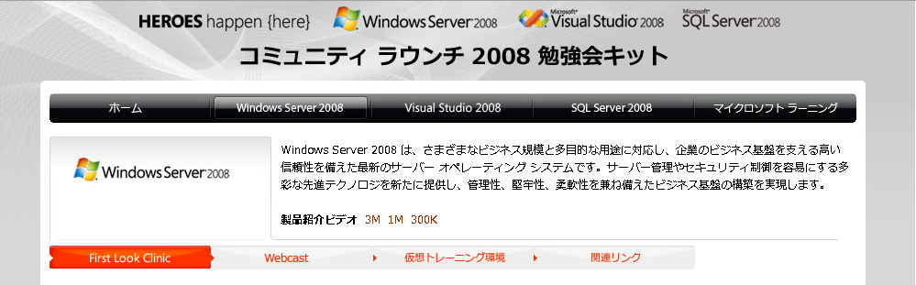
製品紹介ビデオ
コミュニティラウンチ2008 製品紹介ビデオ
  企業IT管理者（IT Pro）向け紹介ビデオ
  ☆セールスポイントを押さえているので、これを見ながら解説（と突っ込み）を入れていきます

Slide 7
Introduction
これなんて言うこぶ平？
あるIT技術者の不思議な1日
Windows Server 2008は
どのように彼をヒーローにしたか？

Slide 8
ネットワークセキュリティ編
セールスポイント
  ネットワーク アクセス保護
  (NAP: Network Access Protection)
  TSゲートウェイ(Terminal Service Gateway)
  RemoteApp(Remote Application)
  IPｖ６対応
兄ちゃん日焼け焼けすぎ（笑）
朝～同期の営業社員に詰め寄られる

Slide 9
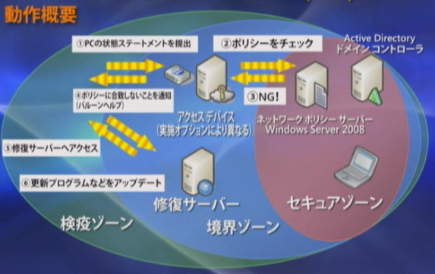
ネットワークセキュリティ（１）
  ネットワーク アクセス保護
    クライアントにポリシー遵守を強制（≒検疫ネットワーク）
    クライアントがポリシーを満たしていれば接続許可
      DHCP
      VPN
      802.1X
      IPSec
手軽さ
  DHCP
堅牢
  802.1X
・Vista
・XP SP3
Notes:
ネットワーク アクセス保護 (NAP : Network Access Protection) は、社内リソースの保護を強化するためのポリシー ベースのセキュリティ プラットフォームです。クライアントがネットワークにアクセスすると自動的に検疫が行われ、一定のセキュリティ要件を満たさない場合には接続が制限される仕組みです。Windows ファイアウォールやウイルス対策ソフトが無効に設定されていたり、最新の更新が適用されていないクライアントの社内ネットワークへのアクセスを制限することで、ウイルスやワームなどの侵入自体を防止します。また、セキュリティ要件を満たさないクライアントに対して、必要な更新プログラムなどを自動的に提供する機能も備えています。
ネットワーク アクセス保護は、VPN 経由で接続するクライアントに加えて、有線 LAN や無線 LAN、あるいは TS ゲートウェイを使って接続するクライアントに対する検疫とアクセス制御を行えます。これらのアクセス環境を組み合わせて保護することで、ネットワークの内側から侵入する脅威を効果的にブロックできます。
Windows Vista は NAP に対応するクライアント コンポーネントを標準搭載しており、セキュリティ センターの構成に基づく検疫をすぐに開始できます。Windows XP については、Service Pack 3 で専用のクライアント コンポーネントが提供される予定です。また、サード パーティから提供されるクライアント コンポーネントを利用すれば、検疫や修復の対象テクノロジをさらに拡張することが可能です。

Slide 10
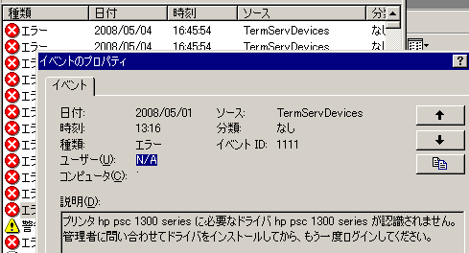
ネットワークセキュリティ（２）
TS ゲートウェイ
  httpsでRDPをトンネリング！
  NAPと連携も可能
RemoteApp
  画面全体だけではなく、特定アプリだけを実行
Easy Print
  TS上にクライアントの
  プリンタドライバが必要
  なくなった。
以前は山ほどエラーが記録された

Slide 11
ネットワークセキュリティ（３）
  IPｖ６対応
    DHCPv6に対応
    DNSのGlobalNames ゾーン
      WINSが利用できない環境で単一ラベル名のドメインへのアクセスを提供
    LLMNR（Link local Multicast Name Resolution）
      NetBIOSのブロードキャストの置き換え
  SMB2.0
    パフォーマンスの向上
      バッファサイズが大きくなった
      1度に複数のコマンドを送れるようになった

Slide 12
ネットワークセキュリティ（おまけ）廃止されたテクノロジ
• 帯域幅割り当てプロトコル (BAP)
• X.25
• シリアル回線インターネット プロトコル (SLIP)
  SLIP ベースの接続は自動的に PPP ベースの接続に更新されます。
• 非同期転送モード (ATM)
• IP over IEEE 1394
• NWLink IPX/SPX/NetBIOS 互換トランスポート プロトコル
• Services for Macintosh (SFM)
• ルーティングとリモート アクセスの Open Shortest Path First (OSPF) ルーティング プロトコル コンポーネント
• ルーティングとリモート アクセスのベーシック ファイアウォール (Windows ファイアウォールに置き換わりました)
• ルーティングとリモート アクセスの静的 IP フィルタ (Windows Filtering Platform API に置き換わりました)
• PPP ベース接続での SPAP、EAP-MD5-CHAP、および MS-CHAP (別称、MS-CHAP v1) 認証プロトコル
「Windows Server 2008 と Windows Vista の新しいネットワーク機能」
http://www.microsoft.com/japan/technet/network/evaluate/new_network.mspx

Slide 13
セキュリティ編
セールスポイント
  BitLocker
  読み込み専用ドメインコントローラ（RODC）
  Server Core
昼～某支店の支店長に泣きつかれる
簡単に盗られ過ぎｗ

Slide 14
セキュリティ編（１）
BitLocker
  Windows Vistaで搭載された機能
  ドライブごと暗号化
  読み取りにはTPM（Trusted Platform Module ）かUSBキーが必要
  Vistaとの違い
    ブートボリューム以外（データボリューム）も可能
    多要素認証（TPM・USB・PIN（暗証番号）の組合せ）
  要件
    OSのパーティション＋システムパーティション（1.5G↑）
      システムパーティション（起動前の認証・検証用）

Slide 15
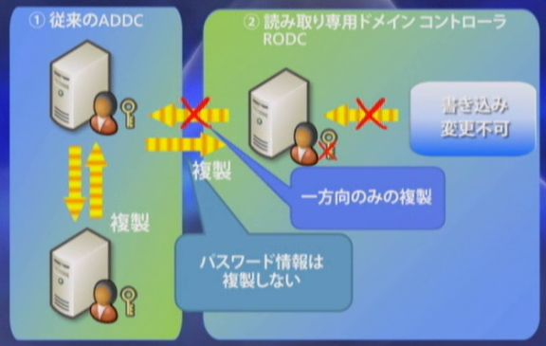
セキュリティ編（２）
読み込み専用ドメインコントローラ
  情報の変更ができないため、更新リスクを局所化
  ネットワーク負荷の軽減

Slide 16
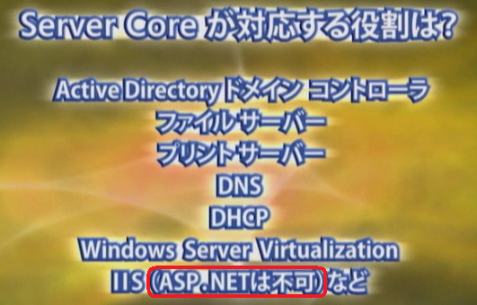

セキュリティ編
Server Core
  GUIを持たないWindows Server
  （起動すると、でっかくコマンドプロンプト画面）
  他のサーバのGUI管理ツールからリモートで管理可能
  ASP.NET不可

Slide 17
インフラ編
セールスポイント
  Server Manager
  PowerShell
  IIS7.0
  サーバの仮想化（Hyper-V）
夕～別の部の上司に怒鳴られる
ぷりてぃ長＠登場！

Slide 18
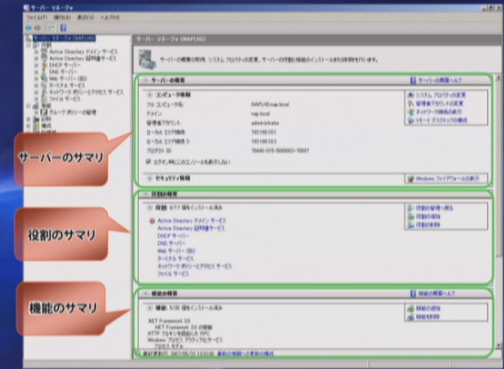
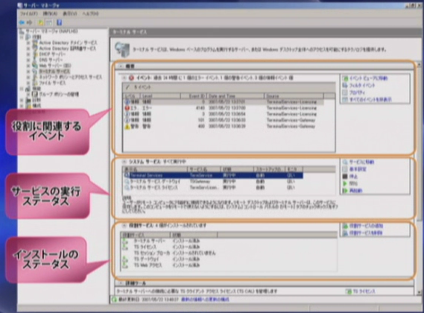
インフラ編（１）
Server Manager
  Compmgmt.mscからの改良点
    サーバ機能の状態把握（リモートマシンを含む）
    サーバ機能の追加と削除
    コマンドラインからの操作（Servermanagercmd ）

Slide 19
インフラ編（２）
PowerShell
  Windows Server 2008で標準搭載
  Unix使いにバカにされないShell環境ｗ
  すべてがオブジェクトとして扱える
  （ハッカーの気分が味わえる＾＾；）
  一度使うと、cmd.exeには戻れない
  （今日の勉強会は「むたぐちさんの出版記念」）
Notes:
例：
ユーザの一覧
Net user
☆では、これをCSVにするときは？ うざーーー
PowerShellなら
$WMIResult = Get-WmiObject -q "SELECT Name From Win32_UserAccount Where LocalAccount=True"
$Users = $WMIResult | foreach{ [ADSI]("WinNT://./" + $_.name + ",user") }
☆何が取れたかな？
$users
☆どんなのが入ってるかな？
$users | get-member
☆括弧がついているのでオブジェクト。だからチトめんどい
$users | select {$_.name}, {$_.name}, {$_.MinPasswordLength}
☆せっかくなのでCSV化
$users | select {$_.name}, {$_.name}, {$_.MinPasswordLength} | export-csv .\test.csv

Slide 20
インフラ編（３）
  IIS7.0
  モジュール構造のアーキテクチャ
    管理者が必要な機能をカスタマイズできる
  包括的な拡張性を備えた API
    ネイティブ Win32/マネージ .NET Framework
  分散可能な統一構成モデル
    XML 形式に格納する統一構成システム
  効果的な管理ツール
  優れた診断機能
  「Windows Server 2008 の インターネット インフォメーション サービス 7.0」
  http://www.microsoft.com/japan/windowsserver2008/iis/default.mspx
Notes:
☆１．サーバマネージャでIISの設定を見てもらう
モジュール構造のアーキテクチャ : IIS7 は、IT プロフェッショナルが Web サーバーにインストールして実行する機能を正確にカスタマイズできるようにデザインされています。IIS は製品から個別にインストールできる 40 以上の独立した機能モジュールで構成されるようになり、攻撃を受けやすい面が大幅に削減され、サーバーのフットプリント要件も少なくなります。
2.
包括的な拡張性を備えた API : 開発者は、Web サーバーをより円滑に拡張できます。IIS7 の中核となる Web サーバー機能はパブリック Web サーバー API の新しいセットを使用して構築されているので、すべての開発者はこの API を使用して、Web サーバーの機能を拡張、置換、または追加できます。これらの API は、ネイティブ Win32 API およびマネージ .NET Framework API として使用できます。また、IIS7 に備わっているイベント ログ記録、構成、管理ツールなどの機能セットの拡張性を利用して、サードパーティの拡張機能を使用するユーザーに、円滑なエクスペリエンスを提供できます。
3.
分散可能な統一構成モデル : IIS7 には開発者と管理者向けにすべての IIS 設定と ASP.NET 設定を 1 つの XML 形式に格納する統一構成システムが用意されており、Web プラットフォーム全体の構成情報にアクセスするための一連のマネージ コードとスクリプティング API が含まれています。この新しい構成システムでは構成ファイルの分散もサポートされていて、Web サイトやアプリケーション コンテンツと一緒に分散構成ファイルを保存できます。
こうした機能強化は、アプリケーションを構成および展開する方法に大きな影響を与えます。Web サイトの設定やアプリケーションの設定がローカル コンピュータ上で一元管理される構成ストアに明確に結び付けられなくなったので、開発者のワークステーションからテスト サーバー、さらには運用 Web サーバーに構成を簡単にコピーできます。Web サイトの運用を開始した後は複数のフロントエンド Web サーバー間で構成情報を共有できるので、コストが高く、エラーの起こりやすいレプリケーションや手動同期の問題を回避できます。
4.
効果的な管理ツール : IIS7 には、Web サイトやアプリケーションの日常の管理業務を容易にする多くの管理機能が用意されています。管理業務を自動化するための新しいグラフィカル ユーザー インターフェイス (GUI) 管理ツール、新しいコマンドライン ユーティリティ、新しいマネージ API、新しい WMI プロバイダなどがあります。このような新しい管理機能のサポートはすべて統一されていて、IIS の設定と ASP.NET の設定を同時に管理できます。
IIS7 の新しい GUI 管理ツールにより、Web サーバーを効果的に管理する新たなツールが提供されます。このツールでは、IIS と ASP.NET の両方の構成設定、メンバシップ ユーザー、役割データ、および実行時の診断情報がサポートされます。また、Web サイトのホストや管理の担当者から開発者やコンテンツの所有者に管理権限を委任できるので、IT プロフェッショナルの所有権のコストや管理負荷が軽減されます。HTTP 経由 (ファイアウォール経由) でのリモート サーバー接続をサポートし、専用ホスティング環境でも共有ホスティング環境でも機能します。
5.
優れた診断機能 : 開発者や IT プロフェッショナルは、IIS7 を使用することで、エラーのある Web サイトやアプリケーションのトラブルシューティングが容易になります。IIS7 では実行時の診断情報を管理者に公開します (現在実行している要求、実行時間、呼び出した URL、呼び出し元のクライアント、実行状態など)。また、エラー検出時に要求の詳細トレース イベントを自動的にログに記録するように構成することもできます。こうした診断機能も同様に拡張できるので、新しい診断イベントをカスタム モジュールに挿入することもできます。

Slide 21
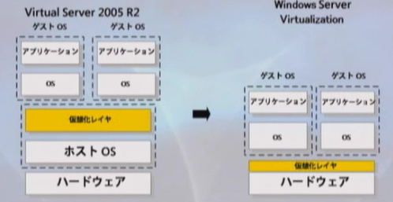
インフラ編（４）
Hyper-V
  ハイパーバイザ型の仮想化
  Windows Server 2008 64bitエディション用
Notes:
インストールのコピーを見てもらう

Slide 22
インフラ編〔Hyper-V概念図〕
Parent Partition
Child Partition
Ring3
ユーザモード
Hyper-Vマネージャ
Application
Application
Application
Application
Application
Application
OS
VSP
OS
VSC
VSP
VSC
Ring0
カーネルモード
VSP
VSC
Driver
Driver
Driver
VMBus
Windows Hypervisor 〔hvboot.sys〕 （Ring -1)
X64仮想化支援機能〔Intel VT/AMD-V〕
VSP
Virtual Service Provider
Network, Storage(,Video…)
VSC
Virtual Service Client

Slide 23
まとめ
セールスポイント
  管理機能の強化
  ITインフラの保護
  柔軟性の向上
まとめ～IT Proをヒーローに
日頃がんばるIT Proの強い味方
Windows Server 2008
これなんというエヴァンゲリオン！

Slide 24
ご清聴ありがとうございました

Slide 25
参考資料
コミュニティラウンチ 2008 勉強会キット
Windows Server 2008
http://www.microsoft.com/japan/msdn/windows/windowsserver2008
Windows Server 2008の検疫システム「NAP」を見る【第一回】
http://enterprise.watch.impress.co.jp/cda/special/2008/02/22/12078.html
Windows Server 2008 の DNS の新機能http://www.microsoft.com/japan/technet/windowsserver/2008/library/0b0bf633-5732-4b39-80d3-a2a4330acb14.mspx
Windows Server 2008 の インターネット インフォメーション サービス 7.0
http://www.microsoft.com/japan/windowsserver2008/iis/default.mspx
【解説】次世代仮想化プラットフォーム「Hyper-V」研究 : 仮想化／バーチャライゼーション - Computerworld.jp
http://www.computerworld.jp/topics/vt/102371.html
Windows Server 2008: Virtualization and Server Consolidation
http://www.microsoft.com/windowsserver2008/en/us/virtualization-consolidation.aspx?pf=true

